Slide 1
Интерактивная игра «Что перепутал художник?» часть 1 «Времена года»
Автор игры: Загирова Лариса Равильевна
воспитатель МКДОУ д/с №9
поселок Брусянский, Узловский район, Тульская область
2016г

Slide 2
Перед вами занимательная развивающая игра для детей 5 -7 лет «Что перепутал художник?» часть 1 «Времена года». Целью игры является закрепление понятий о четырех временах года и их признаках. Замечательная игра! Яркие и смешные картинки - такая путаница очень веселит детей и побуждает их рассказывать о том, как все должно быть на самом деле. Таким образом у ребенка развивается речь, память, умение сравнивать и делать выводы, фантазировать и отличать реальность от вымысла. А также можно попросить ребенка придумать свой фантастический рассказ по данным сюжетным картинкам. Ход игры. Внимательно рассмотрите картинку, назовите предполагаемое время года и кликом мышки выберите на ней все объекты или природные явления, которые не относятся к данному периоду. Если найден нужный объект, то услышите аплодисменты, в другом случае – молчание.
Играть

Slide 3
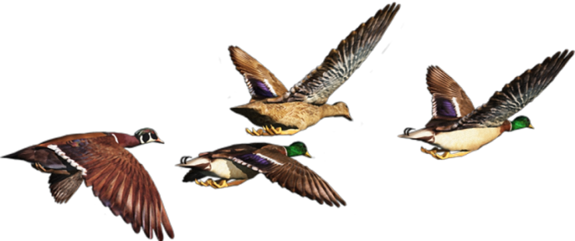
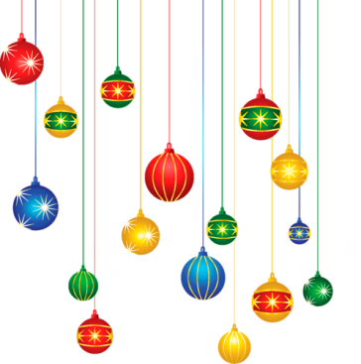
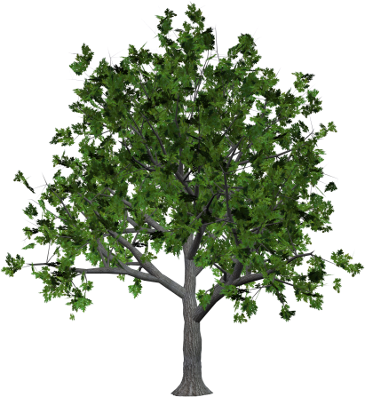
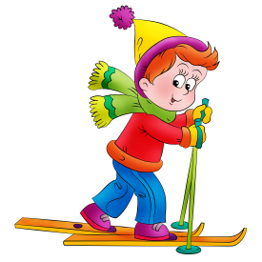
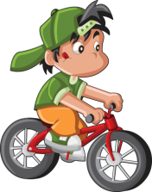
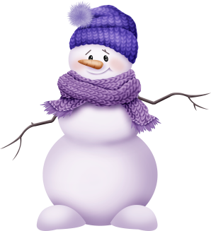
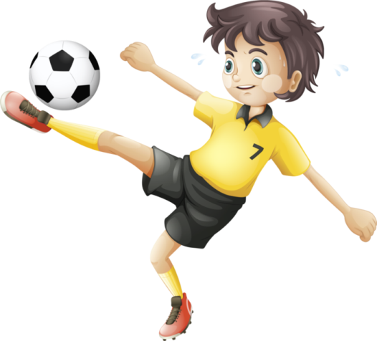
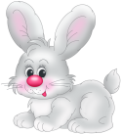
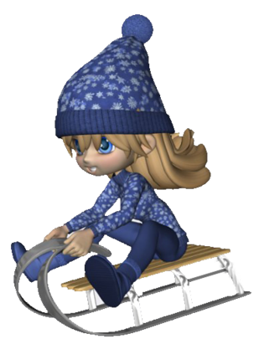
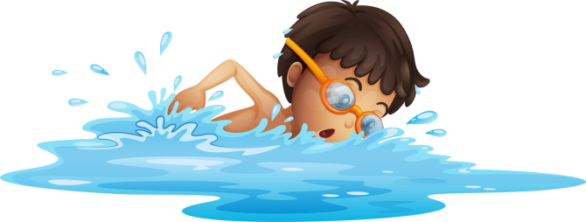
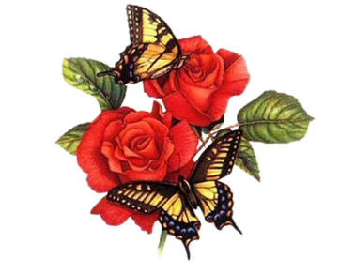
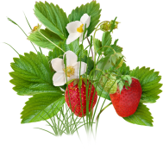

Slide 4
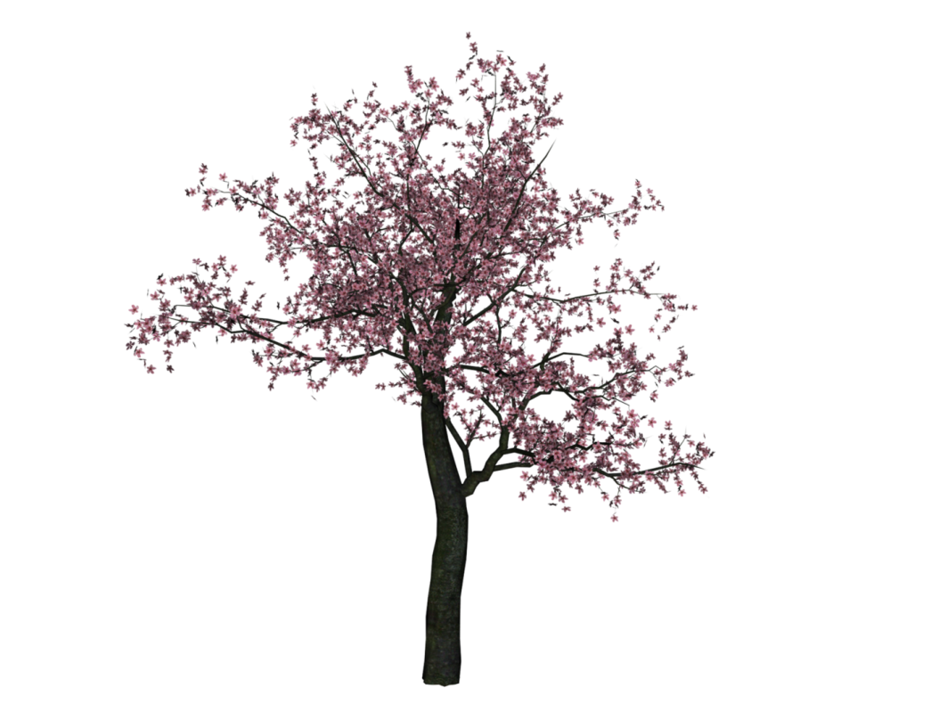
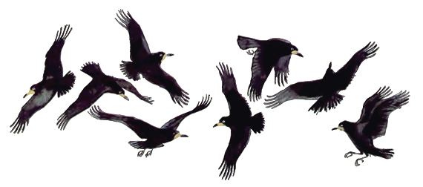
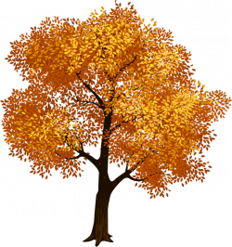
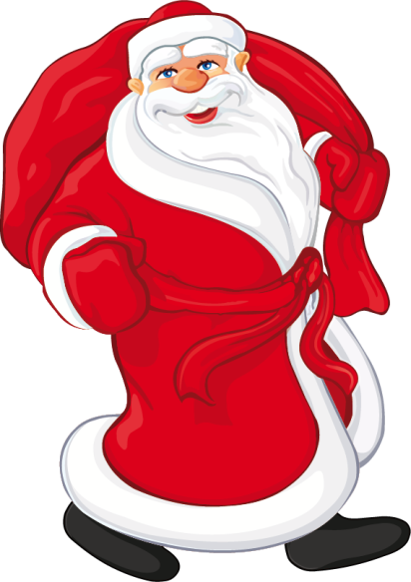
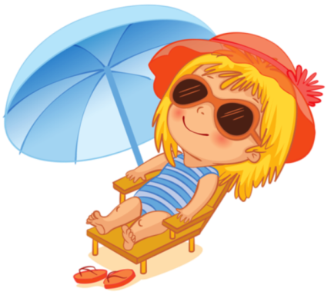
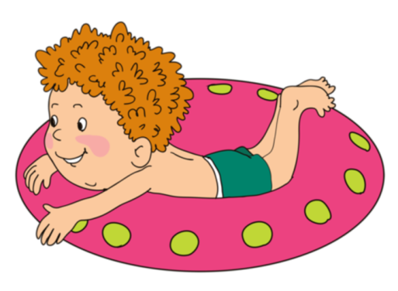
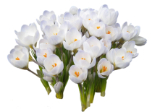

Slide 5
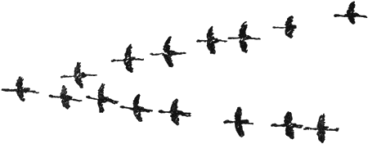
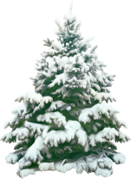
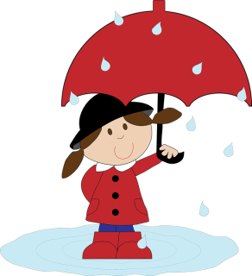
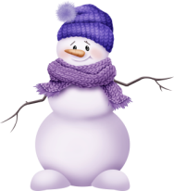
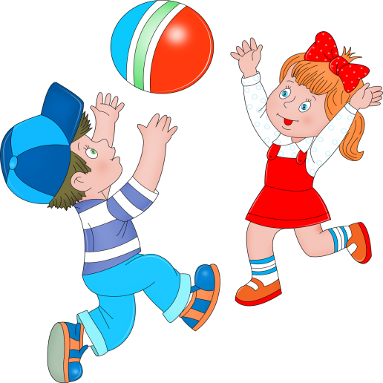
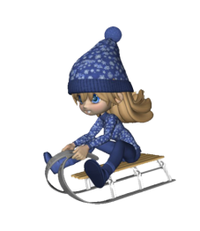
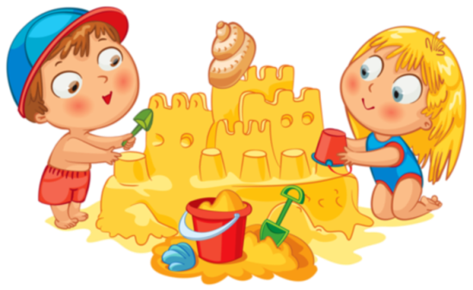

Slide 6
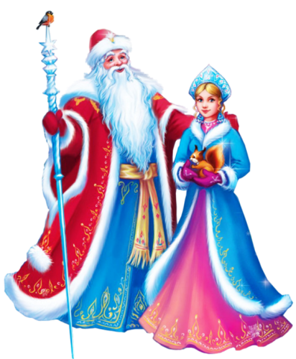
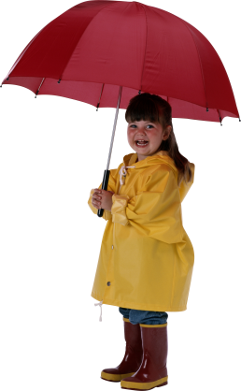
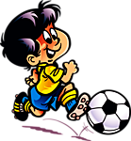
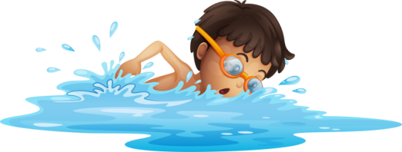

Slide 7
МОЛОДЕЦ!

Slide 8
Используемые источники:
От рождения до школы. Примерная общеобразовательная программа дошкольного образования / Под ред. Н. Е. Вераксы, Т. С. Комаровой, М. А. Васильевой.
ФГОС дошкольного образования
Яндекс «Картинки»

